Slide 1
Информационный сектор

Slide 2
Задачи
Своевременное информирование студентов о предстоящих мероприятиях и предоставление отчета о проведенной деятельности
Управление группой студ. совета Вконтакте
Помощь деканату с различной документацией
Ведение информационных стендов деканата
Распространение информации в Telegram

Slide 3
Ответственные по направлениям
Руководитель сектора:
Морозов Валентин Сергеевич (4 курс 13 группа)
Ответственные за распространение информации по курсам:
Иванова Евгения 1 курс
Морозова Анна 2 курс
Чотчаева Аминат 3 курс
Морозов Валентин 4 курс
Кирющенкова Татьяна 5 курс
Мельникова Соня 6 курс
Редактор информационного стенда:
Грошева Мария Николаевна
Редактор группы студенческого совета Вконтакте:
Семизарова Анастасия Александровна
Редактор Telegram:
Кривобокова Татьяна Евгеньевна
Руководитель УМБ
Ниязов Ренат Рустемович (4 курс 6 группа)
Ответственный за Инстаграм
Федорина Алена Георгиевна (3 курс)

Slide 4
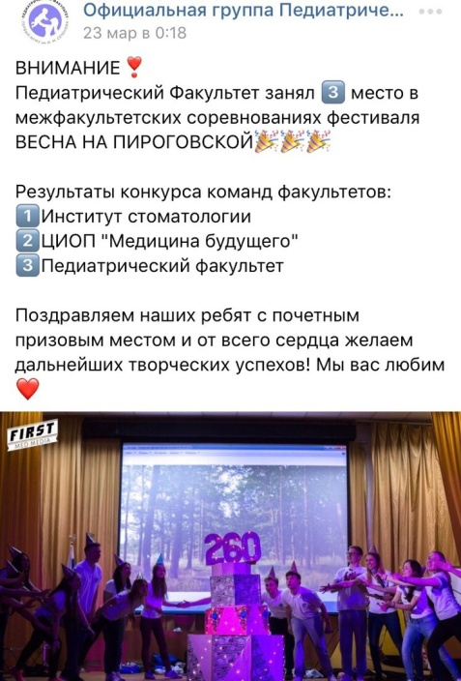
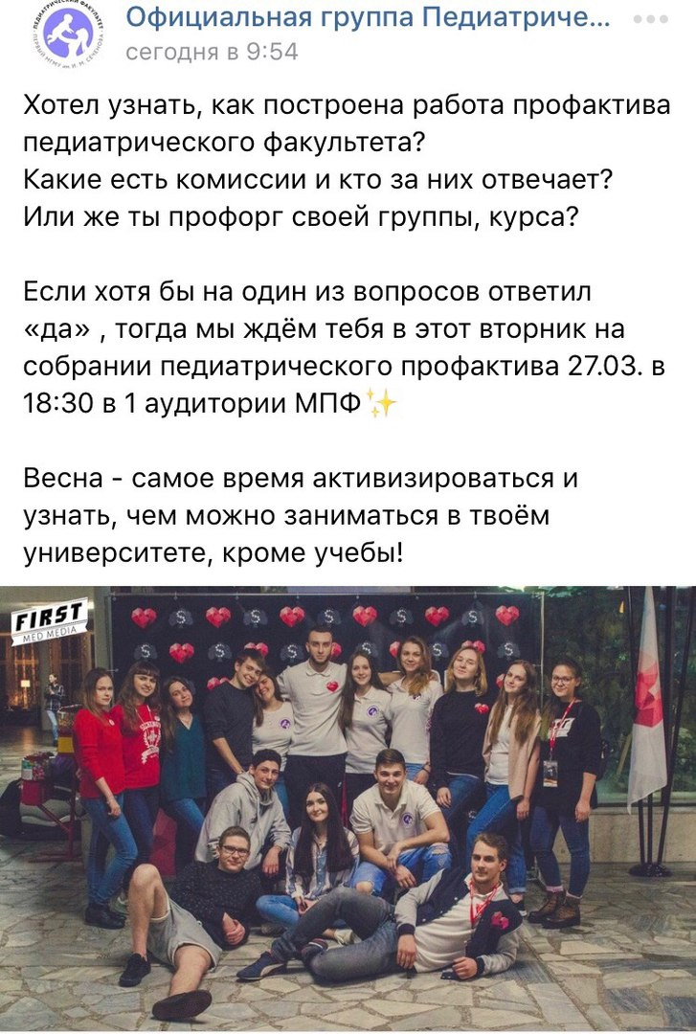
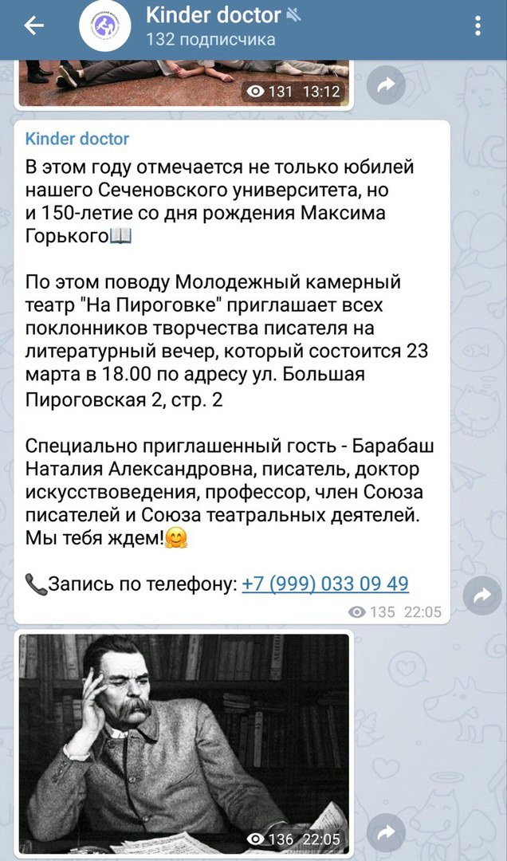
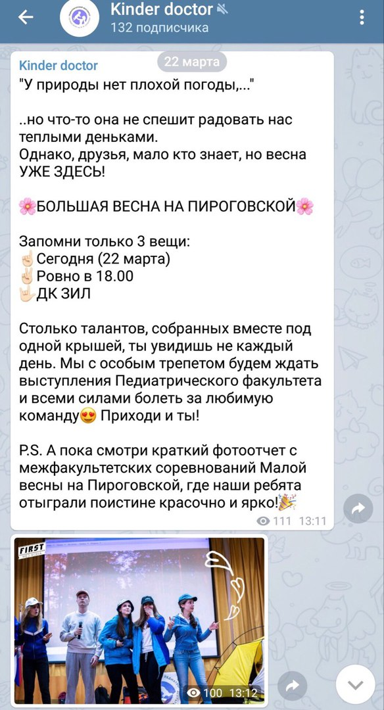
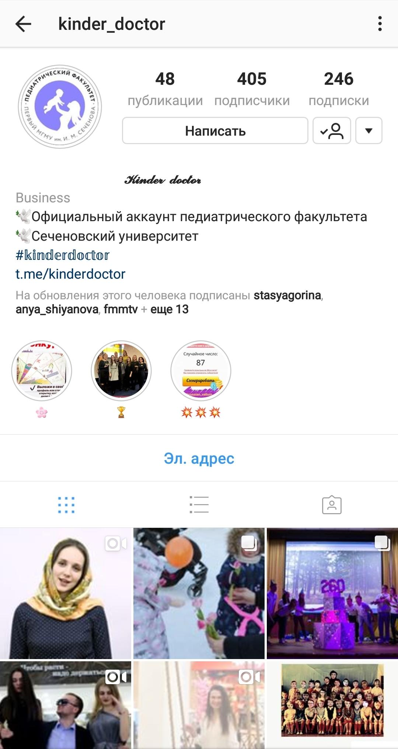
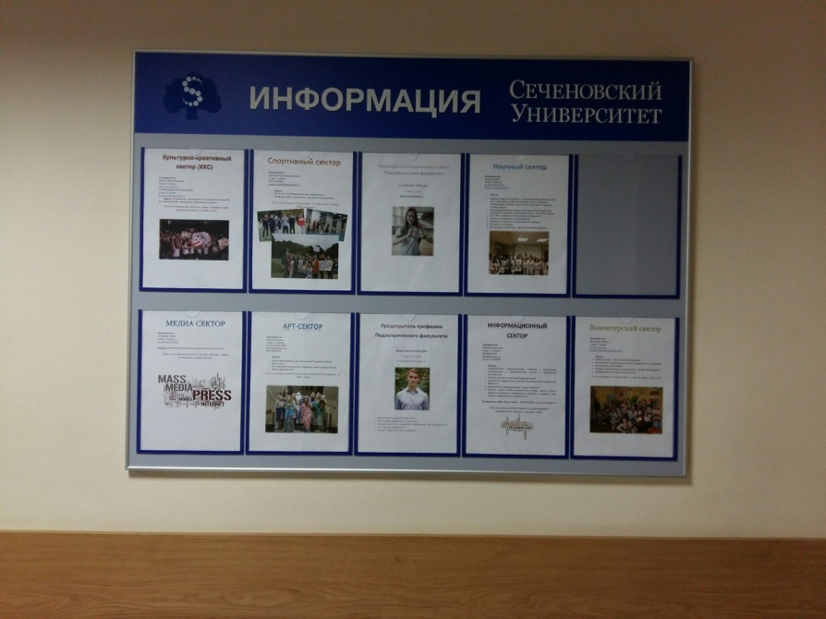
Наша работа

Slide 5
Спасибо за внимание!

